Slide 1


ΤΕΧΝΙΚΟΣ ΕΦΑΡΜΟΓΩΝ ΠΛΗΡΟΦΟΡΙΚΗΣ (Πολυμέσα/Web designer – Developer/ Video games)
Ολοκληρωμένα Εργαλεία Ανάπτυξης Ιστοχώρων
(Δ’ Εξάμηνο)

Slide 2

Google Analytics
Το Google Analytics είναι ένα ισχυρό εργαλείο ανάλυσης δεδομένων που επιτρέπει στους ιδιοκτήτες ιστοσελίδων να παρακολουθούν και να αναλύουν την επισκεψιμότητα του ιστότοπού τους.
Παρέχεται δωρεάν από την Google και αποτελεί ένα από τα πιο δημοφιλή και ισχυρά εργαλεία για την καταγραφή, την ανάλυση και την αναφορά δεδομένων σχετικά με την επισκεψιμότητα και την απόδοση ενός ιστότοπου.
Μοναδική προϋπόθεση για τη χρήση της είναι η ύπαρξη ενός Google λογαριασμού.

Slide 3
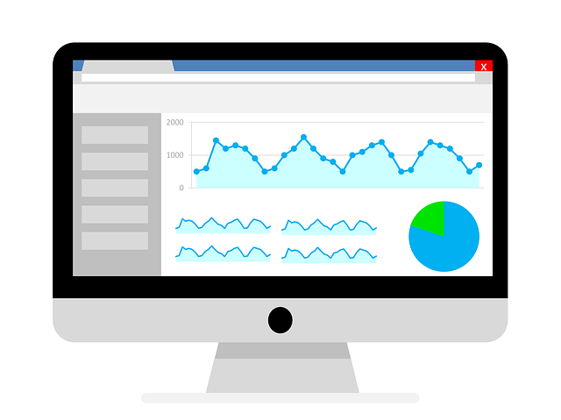
Πώς λειτουργεί το Google Analytics
Το Google Analytics εισάγει έναν κώδικα στην ιστοσελίδα σου ο οποίος παρακολουθεί και καταγράφει τις δραστηριότητές των χρηστών που τον επισκέπτονται.
Σε αυτή τη διαδικασία περιλαμβάνονται όλα τα χαρακτηριστικά (πχ. ηλικία, φύλο) και τα ενδιαφέροντα των χρηστών.
Στη συνέχεια στέλνει όλες αυτές τις πληροφορίες στον server GA (Google Analytics) μόλις ο χρήστης αποχωρήσει από την ιστοσελίδα σου.

Slide 4
Βασικές λειτουργίες
Παρακολούθηση Επισκεπτών: Καταγραφή των μοναδικών χρηστών και των επισκέψεων.
Πηγές Κυκλοφορίας: Αναγνώριση των καναλιών από τα οποία προέρχονται οι χρήστες (π.χ. οργανική αναζήτηση, κοινωνικά δίκτυα, διαφημίσεις).
Συμπεριφορά Χρηστών: Ανάλυση των σελίδων που επισκέπτονται οι χρήστες, του χρόνου παραμονής και του ποσοστού εγκατάλειψης.
Μετατροπές & Στόχοι: Ρύθμιση και παρακολούθηση στόχων (π.χ. συμπλήρωση μιας φόρμας, αγορά προϊόντος).
Ανάλυση Συσκευών & Τοποθεσίας: Εντοπισμός από ποιες συσκευές και περιοχές προέρχονται οι επισκέπτες.

Slide 5
Google Analytics 4 (GA4) vs Universal Analytics (UA)
Η Google έχει δημιουργήσει 2 διαφορετικά μοντέλα Analytics. Τα Universal Analytics τα οποία και κατήργησε τον Ιούνιο του 2023 και τα Google Analytics 4 τα οποία παρουσίασε το 2020 που αποτελούν τη νεότερη και μοναδική διαθέσιμη έκδοση Google Analytics αυτή τη στιγμή.
Τα Universal Analytics χρησιμοποιούσαν ένα μοντέλο δεδομένων με βάση τις προβολές σελίδων. Αυτό σημαίνει ότι είναι πιο κατάλληλα για την παρακολούθηση της δραστηριότητας των χρηστών σε έναν ιστότοπο που βασίζεται σε προβολές σελίδων χωρίς όμως να δίνει έμφαση στο ποιες ενέργειες κάνουν σε αυτή οι χρήστες.
Τα Google Analytics 4 έχουν σχεδιαστεί για να είναι πιο ευέλικτα και προσαρμόσιμα από τα Universal Analytics. Χρησιμοποιούν ένα μοντέλο δεδομένων με βάση τα συμβάντα, το οποίο εστιάζει στις αλληλεπιδράσεις των χρηστών με έναν ιστότοπο ή μια εφαρμογή και όχι στις προβολές σελίδων.

Slide 6
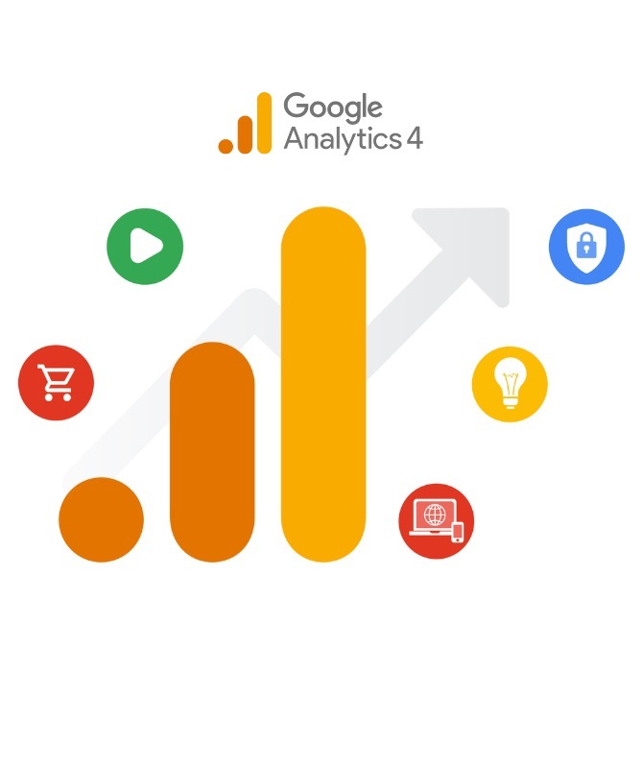
Βασικές διαφορές:
Η GA4 βασίζεται στη μέτρηση γεγονότων (event-based tracking) αντί για συνεδρίες (session-based tracking).
Περιλαμβάνει βελτιωμένη ανάλυση χρηστών μεταξύ συσκευών.
Χρησιμοποιεί AI και machine learning για πρόβλεψη συμπεριφοράς.
Ενσωματώνεται ευκολότερα με άλλες πλατφόρμες της Google (Google Ads, BigQuery).

Slide 7
Οφέλη του Google Analytics
Βελτίωση SEO & Διαφήμισης: Ανάλυση των πιο αποδοτικών λέξεων-κλειδιών και διαφημιστικών καμπανιών.
Καλύτερη εμπειρία χρήστη: Κατανόηση της συμπεριφοράς των επισκεπτών και βελτίωση της πλοήγησης.
Αύξηση πωλήσεων & μετατροπών: Εντοπισμός προβληματικών σημείων στη διαδικασία αγοράς.
Ακριβής στόχευση: Χρήση δεδομένων για τη βελτίωση των διαφημίσεων και της στρατηγικής περιεχομένου.

Slide 8
Πλεονεκτήματα Google Analytics
Είναι δωρεάν.
Είναι εύκολο στην εφαρμογή και στην εγκατάσταση.
Είναι φιλικό προς το χρήστη.
Προσφέρει αναλυτικές και προσαρμόσιμες αναφορές (reports), πίνακες ελέγχου και συλλογή δεδομένων.
Διατίθενται τόσο βασικές όσο και σύνθετες επιλογές.
Προσφέρει επιλογές “ενοποίησης”/”επικοινωνίας” με άλλα προϊόντα της Google.
Προσφέρει επιλογές “ενοποίησης”/”επικοινωνίας” με προϊόντα εκτός της Google, όπως το Facebook, το Yahoo και το Bing.
Παρέχει εκτενείς, πολύτιμες πληροφορίες σχετικά με τη συμπεριφορά των χρηστών στο διαδίκτυο

Slide 9
Πώς να εγκαταστήσεις το Google Analytics στην ιστοσελίδα
Για να εγκαταστήσεις το Google Analytics, θα χρειαστείς έναν δωρεάν λογαριασμό στη Google.
Στη συνέχεια θα πρέπει να ενσωματώσεις τον κώδικα παρακολούθησης στην ιστοσελίδα που σε ενδιαφέρει, ή ακόμα να ενσωματώσεις πολλές ιστοσελίδες που σε αφορούν προκειμένου να παίρνετε τα δεδομένα που θέλεις να βλέπεις. Για να ξεκινήσεις, κάνε κλικ στην καρτέλα “Ρυθμίσεις” στη γραμμή πλοήγησης και μετακινήσου προς τα κάτω μέχρι να δεις ένα κουμπί που λέει “Εγκατάσταση κώδικα παρακολούθησης”.
Προσθέστε μια ιδιοκτησία και επιλέξτε GA4 ή UA (ανάλογα με τις ανάγκες σας).
Λάβετε το Tracking ID ή το Measurement ID και προσθέστε το στον ιστότοπό σας.
Επαληθεύστε τη ρύθμιση μέσω του Google Tag Manager ή με απευθείας εισαγωγή κώδικα στο HTML.

Slide 10
Συμπέρασμα
Το Google Analytics είναι ένα ανεκτίμητο εργαλείο για κάθε επιχείρηση ή ιδιοκτήτη ιστοσελίδας. Με τη σωστή χρήση, μπορεί να προσφέρει πολύτιμες πληροφορίες που θα οδηγήσουν σε βελτίωση της στρατηγικής μάρκετινγκ και αύξηση των μετατροπών. Η μετάβαση στο GA4 προσφέρει ακόμα πιο προηγμένα εργαλεία ανάλυσης, προσαρμοσμένα στις σύγχρονες ανάγκες των επιχειρήσεων.

Slide 11
https://www.youtube.com/watch?v=LD6XCkUprNk
https://www.youtube.com/watch?v=lTSZTYrDj5g

Slide 12


